Slide 1
Deckblatt
Lehrgang:
Truppmannausbildung Teil 1
(Grundausbildungslehrgang)
6. Unterrichtseinheit: Gerätekunde
6.1 Persönliche Ausrüstung / Mindestausrüstung /
ergänzende Ausrüstung / Warnkleidung /
Anlegen der Ausrüstung

Slide 2
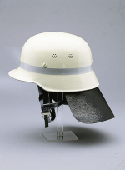
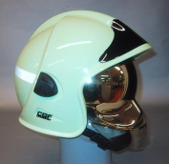
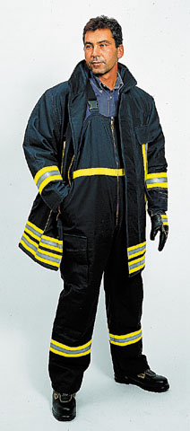
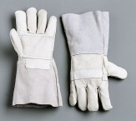
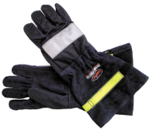
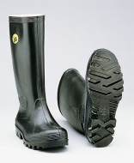
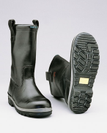
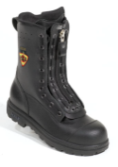
PSA - Mindestausrüstung
Persönliche Schutzausrüstung, Mindestausrüstung
Feuerwehrhelm
mit Nackenschutz
Feuerwehrhelm
mit Nackenschutz
Feuerwehrschutz-
Anzug, Einsatzjacke
und -hose
Feuerwehrschutz-
Handschuhe
Feuerwehrschutz-
(Material: Kunstfasern
wie z.b. Nomex)
handschuhe
(Material: Leder)
Feuerwehr-
Feuerwehr-
Stiefel
Schnürstiefel
(Material: Gummi)
(Material: Leder
(Material: Leder)
oder Kunstfasern)

Slide 3


Fw-Helm mit Nackenschutz
Feuerwehrhelm mit Nackenschutz
Schutz gegen:
- Verletzungen durch herabfallende Teile
- Verletzungen durch Anstoßen des Kopfes
- Verbrennungen durch herabfallende glühende
oder heiße Teile an Kopf und Nacken
- Flammen, Wärme, Funken oder Splitter

Slide 4
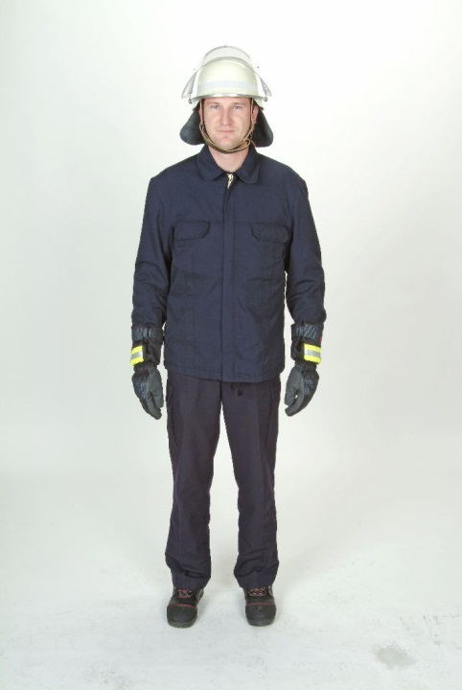
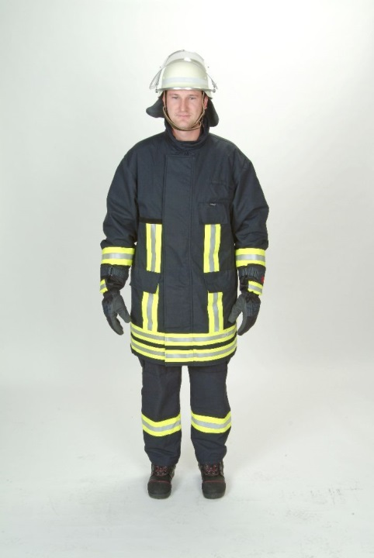
HuPF 2+3 / HuPF 1+4
Feuerwehrschutzanzug nach HuPF
(HuPF = Herstellungs- und Prüfungsbeschreibung für eine universelle Feuerwehrschutzkleidung)
HuPF 2+3
HuPF 1+4
Jacke und Hose
für versch. Arbeiten
z.B. Techn. Hilfe
mit/ohne Reflektion
Jacke und Hose
für Brandbekämpfung
z.B. Innenangriff

Slide 5
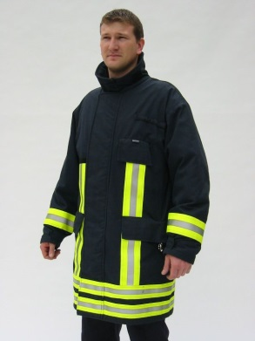
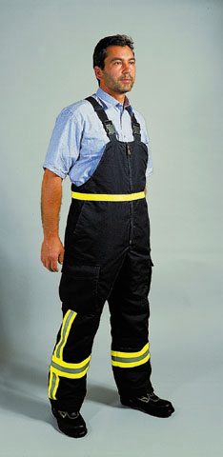
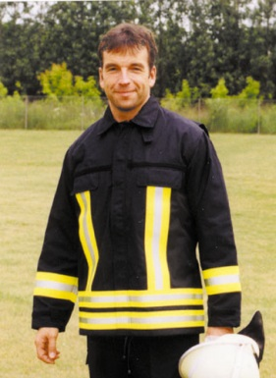
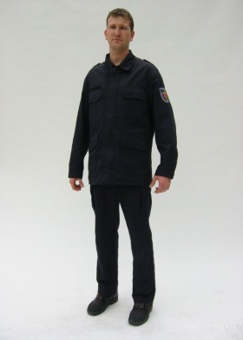
Fw-Schutzanzug nach HuPF
Feuerwehrschutzanzug nach HuPF
(HuPF = Herstellungs- und Prüfungsbeschreibung für eine universelle Feuerwehrschutzkleidung)
-
HuPF 1
HuPF 4
HuPF 3
HuPF 2+3
Jacke für
Brandbe-
kämpfung
Hose für
Brandbek.
Innenangriff
Jacke
(Techn. Hilfe)
mit/ohne Reflekt.
Jacke + Hose
(Techn. Hilfe)
mit/ohne Reflekt.

Slide 6


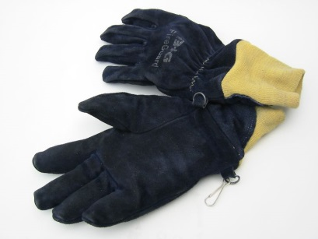
Fw-Schutzhandschuhe
Feuerwehrschutzhandschuhe
Technische
Hilfe
Schutz gegen:
- Schnitt- und Stichverletzungen
- Abschürfungen und Risswunden
- geringfügige chemische Einwirkungen
Brand-
bekämpfung
- Verbrennungen durch Flammen, Wärme-
strahlung, heiße Gase und Dämpfe
- Berührung heißer oder brennender Teile
Brand-
bekämpfung

Slide 7

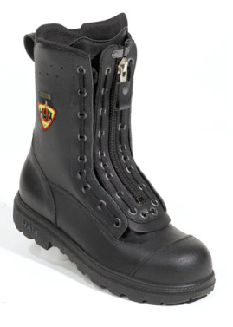
Fw-Schuhwerk, Sicherheitsstiefel
Feuerwehrschutz - Schuhwerk,
Feuerwehr - Sicherheitsstiefel
Feuerwehr-
stiefel aus
Gummi
Schutz gegen:
- Wärme, Nässe und Witterungseinflüsse
Feuerwehr-
stiefel aus
Leder
- Durchtritt im Sohlenbereich
- Zehenschutz
- geringfügige chemische Einwirkungen
- statische Aufladung
Feuerwehr-
schnürstiefel
aus Leder oder
Kunstfaser

Slide 8
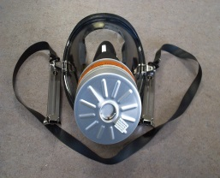
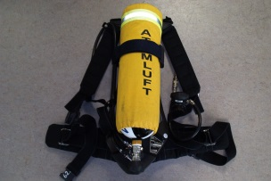
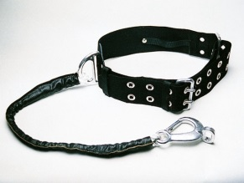
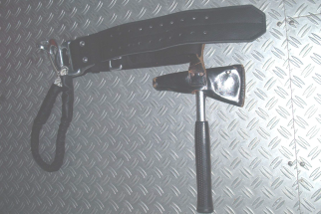
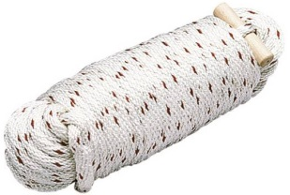
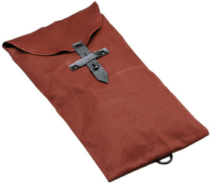
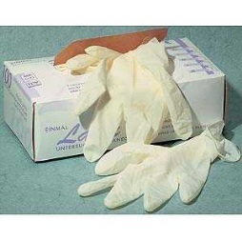
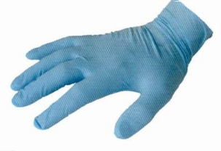
Ergänzende pers. Schutzausrüstung
Ergänzende persönliche Schutzausrüstung
Atemschutzgeräte
Feuerwehrhaltegurt
Feuerwehrleine
und Tragebeutel
Infektionsschutzhandschuhe

Slide 9
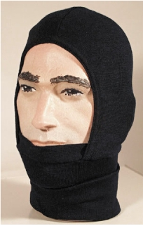

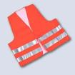

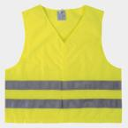
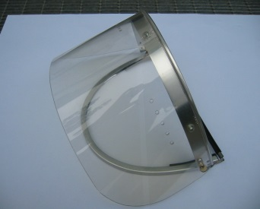

Weitere pers. Schutzausrüstung
Weitere persönliche Schutzausrüstung
Flammschutz-
haube
Hollandtuch
Warnwesten
Klappvisier
für Fw-Helm
Schutzbrille

Slide 10
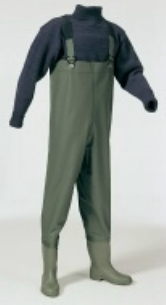
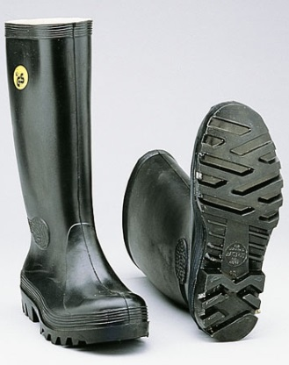
Spez. pers. Schutzausrüstung
Spezielle persönliche Schutzausrüstung
Gummistiefel
Wathosen

Slide 11
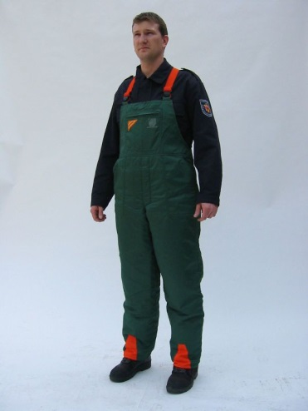
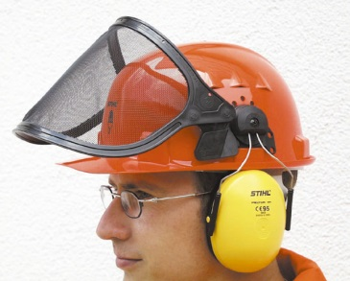
Schnittschutzkleidung
Spezielle persönliche Schutzausrüstung
Schnittschutzkleidung
Forsthelm mit Visier
Schnittschutzhose

Slide 12
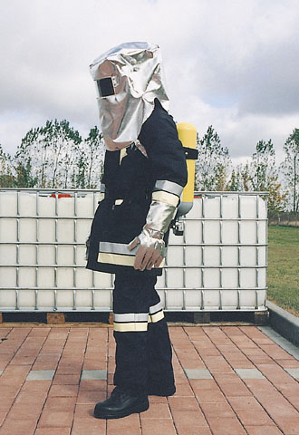
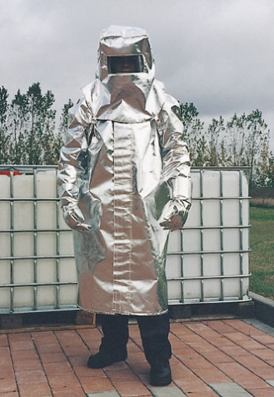
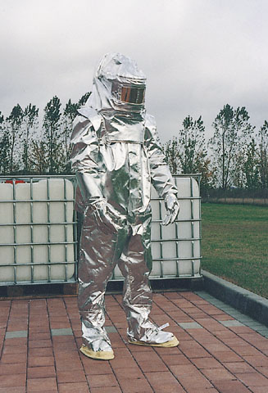
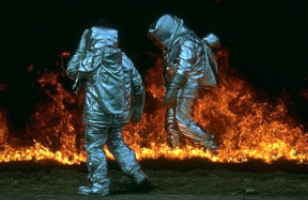
Hitzeschutzkleidung
Spezielle persönliche Schutzausrüstung
Hitzeschutzkleidung
Form I
Form II
Form III

Slide 13
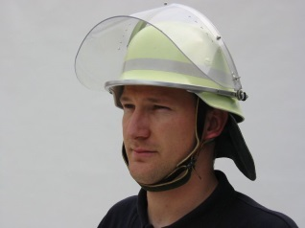

Checkliste pers. Schutzausrüstung
Checkliste zur persönlichen Schutzausrüstung
Helm:
- richtige Größe
- auf Kopfform und -größe eingestellt
- Kinnriemen eingestellt und geschlossen
- Nackenschutz über den Kragen der Einsatzjacke gelegt
- Helmvisier gereinigt
- Keine nicht zugelassenen Zubehörteile (Lampen etc. angeschlossen).
Einsatzjacke:
- trocken und imprägniert
- Reißverschluss in Ordnung und geschlossen
- Klettverschlüsse geschlossen
- Kragen hochgestellt
- Klett geschlossen
- Taschen abgedeckt
- Ärmelabschlüsse geschlossen.

Slide 14



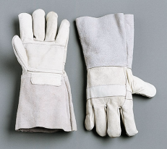
Checkliste pers. Schutzausrüstung
Einsatzhose:
- richtige Größe
- trocken und imprägniert
- keine nennenswerten Beschädigungen
(hauptsächlich im Kniebereich)
- Beinabschlüsse geschlossen
Handschuhe:
- trocken
- richtige Größe vorhanden
- Stulpen über den Ärmeln der Jacke
- Bund unter den Ärmeln der Jacke

Slide 15
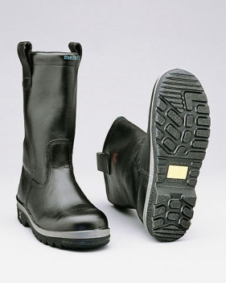
Checkliste pers. Schutzausrüstung
Stiefel:
- richtige Größe
- gereinigt
- Nässeschutz durch Pflegemittel vorhanden
- Sohlenprofil in Ordnung
- Kappenteil ohne größere Beschädigung
- bei Schnürstiefeln Schnürteil richtig eingestellt
- Schnürsenkel ohne Beschädigung
- Nässeschutz durch Pflegemittel unter dem Schnürteil
- Bei Schnürstiefeln mit Reißverschluss den Reißverschluss
stets schließen.

